Slide 1


Plateforme Appel à projets CAP48/VFL
Nouvelle interface – Guide utilisateur
Mai 2023

Slide 2

Agenda
Nouveau site
Connexion
Navigation
Carte d’identité ASBL
Nouvelle candidature
Mes candidatures

Slide 3
Site
01

Slide 4
https://ape-cap48.powerappsportals.com/

Slide 5
Connexion
02

Slide 6
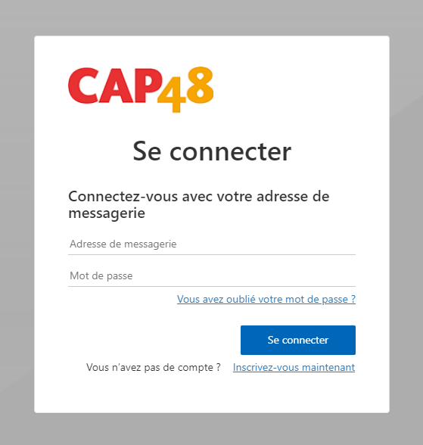
S’il s’agit de votre première connexion sur la plateforme
  Cliquez sur “Inscrivez-vous maintenant”
Si vous vous êtes déjà connecté sur la plateforme
  Insérez votre adresse e-mail et votre mot de passe

Slide 7
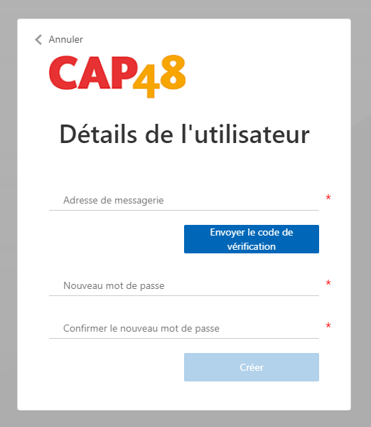
S’il s’agit de votre première connexion sur la plateforme​ :
Pour créer votre compte, insérer d’abord votre adresse e-mail
Cliquez ensuite sur “Envoyer le code de verification”
Entrez le code reçu à l’adresse e-mail mentionnée
Cliquez sur “Vérifier le code“
Créez votre mot de passe

Slide 8
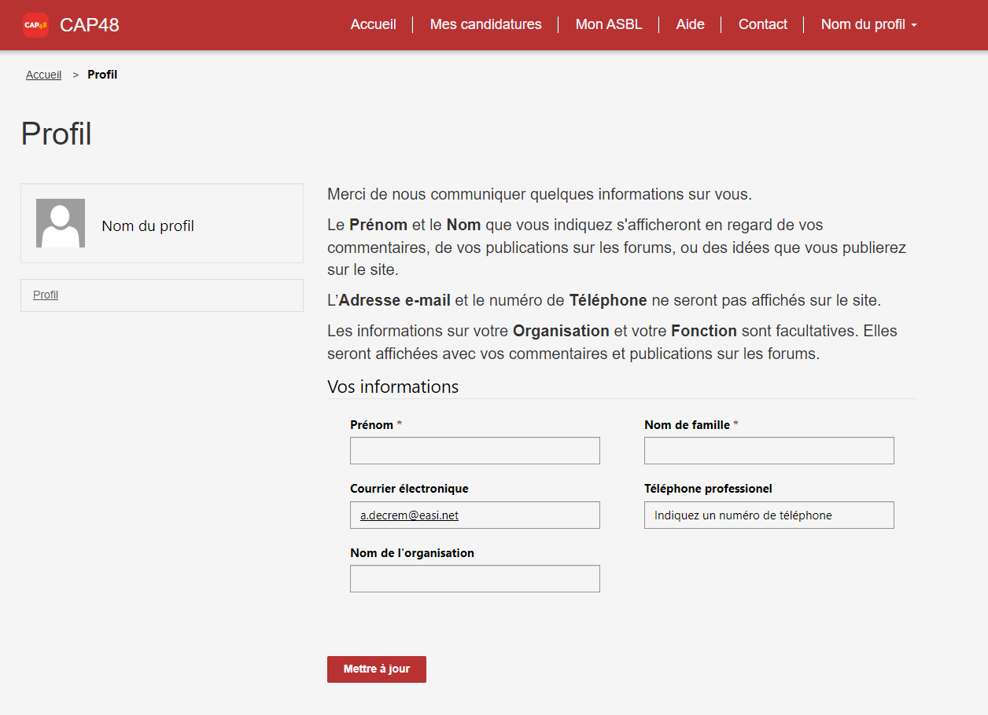
Lors de votre première connexion, vous serez redirigé vers votre profil
Veuillez entrer votre prénom et nom de famille
Cliquez ensuite sur “Mettre à jour”

Slide 9
Navigation
03

Slide 10
La page “Accueil” contient les informations liées aux appels à projets ouverts ainsi que le lien pour déposer une nouvelle candidature
La page “Mes candidatures” contient l’ensemble des candidatures auxquelles vous avez accès
  Les candidatures que vous avez créées
  Les candidatures pour lesquelles vous êtes co-éditeur
La page “Mon ASBL” vous permet de créer la carte d’identité de votre ASBL
  Ces informations doivent être remplies et mises à jour avant de créer une nouvelle candidature
  Les informations seront directement reprises dans le formulaire de candidature
La page “Aide” contient le mode d’emploi, le règlement, et d’autres documents susceptibles de vous aider au remplissage d’une candidature
La page “Contact” contient les informations des personnes à contacter en cas de besoin

Slide 11
Carte d’identité ASBL
04

Slide 12
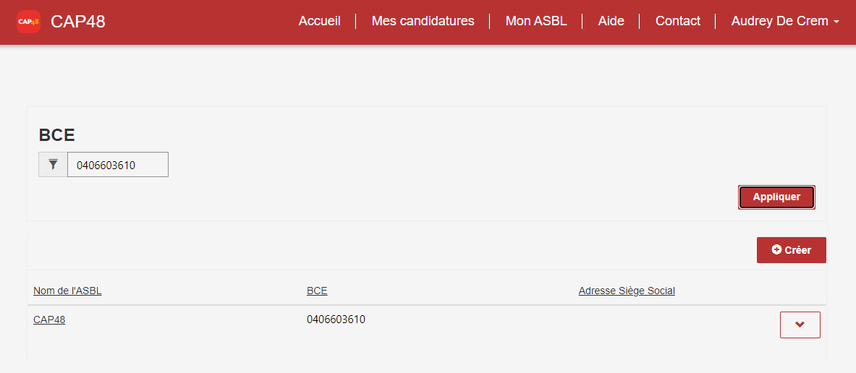
1ère étape : cliquer sur « Mon ASBL »
Sur la page “Mon ASBL”, entrez le numéro BCE de votre ASBL et cliquez sur “Appliquer” pour voir si celle-ci est déjà connue du système
  Si c’est le cas,
    Vérifiez que les informations sont à jour en cliquant sur le nom de votre asbl
    Complétez/Modifiez les informations si nécessaire
    Cliquez sur “Suivant” pour mettre les informations à jour
  Si ce n’est pas le cas,
    Ajoutez votre ASBL en cliquant sur “Créer”

Slide 13
Nouvelle candidature
05

Slide 14

Deux appels à projets sont disponibles sur notre interface CAP48 et peuvent porter sur plusieurs catégories de financement :
Un appel à projets classique pour le renforcement de l'équipe (ressources humaines, formation et besoins de première nécessité), soutien financier à la mobilité (achat véhicule ou budget mobilité), et/ou demande d’investissement matériel (achat de petits matériels, petits travaux de rénovation).
  Les demandes des asbl peuvent porter sur plusieurs catégories de financement.
Un appel à projets immobilier pour de la rénovation, de l’acquisition et de la construction.
  Les asbl peuvent éventuellement rentrer une candidature pour les deux simultanément.

Slide 15
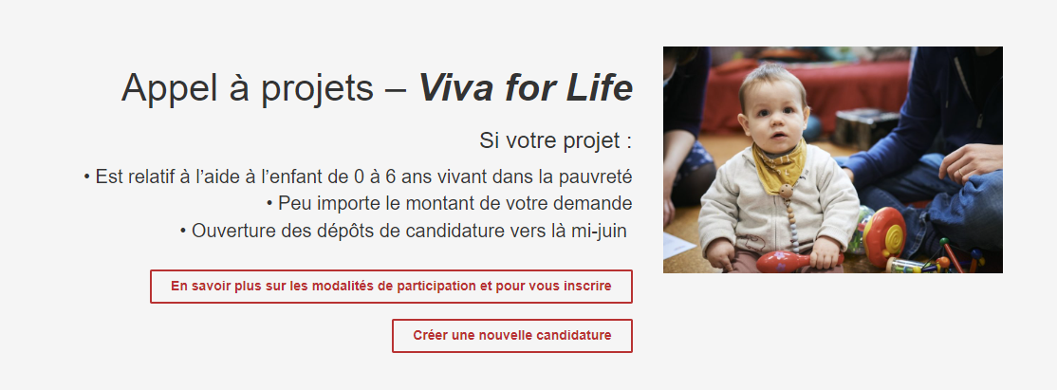
La création d’une nouvelle candidature se fait depuis les boutons dédiés sur la page d’accueil

Slide 16
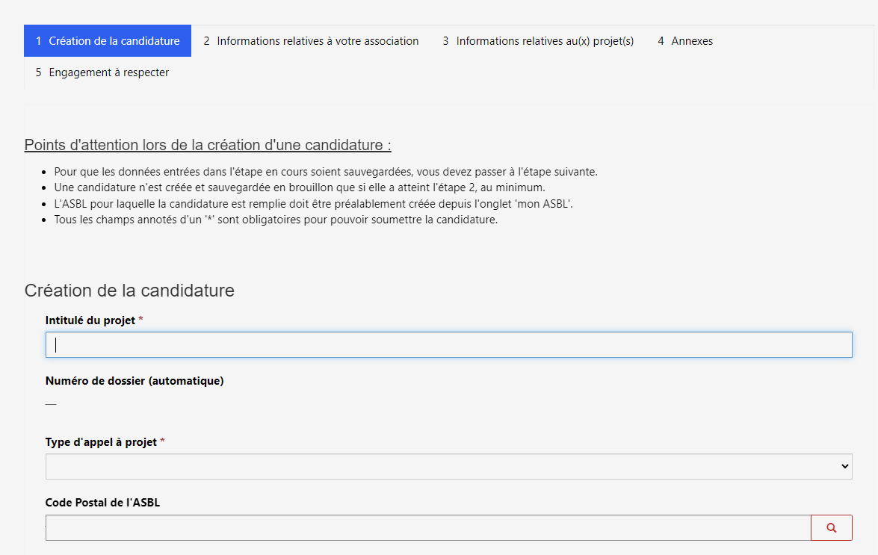



Etape 1 - Création de la candidature
Il est important de compléter l’ensemble de cette première étape afin de créer votre brouillon et de pouvoir reprendre l’édition de votre candidature plus tard
Veuillez lire les 4 points d’attention dans l’étape 1

Slide 17
L’étape 2 concerne les informations relatives à votre association et l’étape 3 les informations au sujet du projet pour lequel vous réalisez une demande de financement.
Lorsque vous complétez l’étape 3, pensez à cliquer régulièrement sur le bouton “Sauvegarder” afin d’enregistrer votre travail.
Il est à noter que tous les documents annexes concernant l'étape 3 seront à introduire à l’étape 4, qui regroupera l’ensemble des annexes.
  Ex : acte de propriété/contrat de bail, agréments, avis des usagers, devis et liste des devis, bilans et comptes …
Pour pouvoir accéder à l’étape 4, il vous faudra finaliser l’étape 3.

Slide 18
Mes candidatures
06

Slide 19
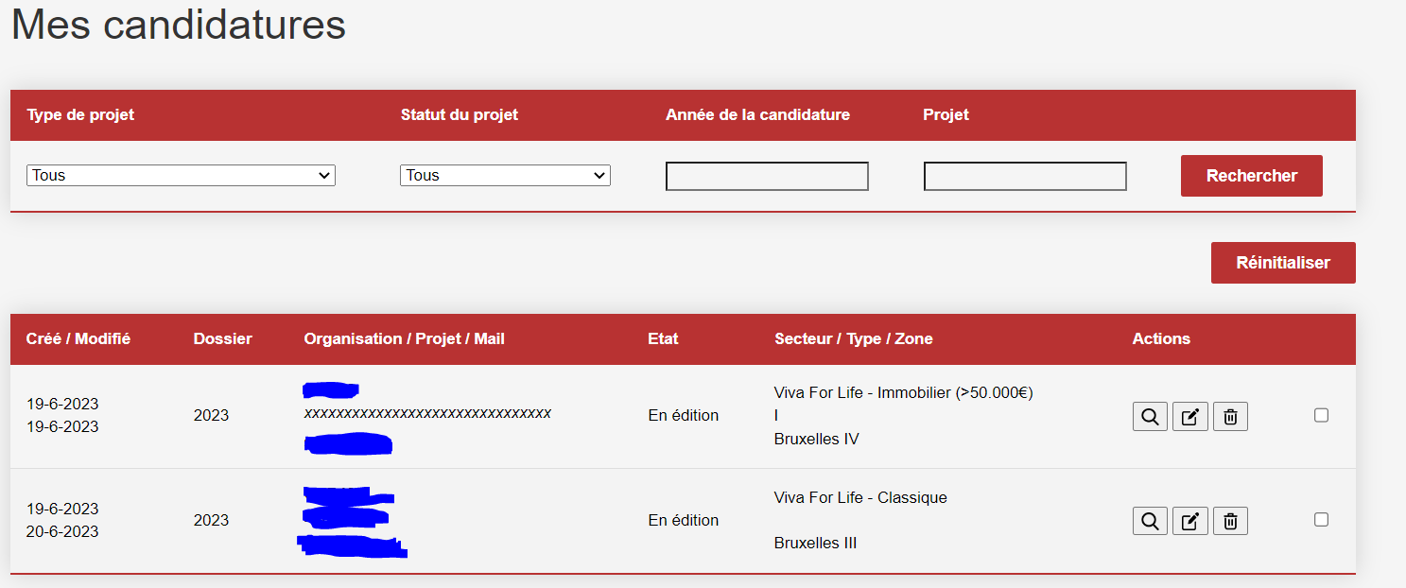
Pour reprendre l’édition d’une candidature en cours, cliquez sur le crayon à côté de la candidature en question dans “Mes candidatures”
Le bouton “Loupe” à côté du crayon vous permet de consulter votre candidature (sans possibilité de modification), même lorsque vous avez soumis votre dossier et que le mode édition ne vous est plus accessible.
Pour télécharger une copie de votre dossier de candidature – RESTE A DEFINIR

Slide 20
Vous ne trouvez pas la réponse à votre question ?
Contactez-nous.
​​​Appel à projets CAP48
  Isabelle GILBERT
  ✉ igi@rtbf.be
  ☎ 02 737 29 42
  Evelyne RUELLE
  ✉ evru@rtbf.be
  ☎ 02 737 48 56
​​​Appel à projets LabCAP48
  Evelyne RUELLE
  ✉ evru@rtbf.be
  ☎ 02 737 48 56
​​​Appel à projets Viva for Life
  Stéphanie PREVOST
  ✉ spv@rtbf.be
  ☎ 02 737 42 07

